Slide 1


C24 – Inteligência Artificial:
Métricas de classificação
Felipe A. P. de Figueiredo
felipe.figueiredo@Inatel.br

Slide 2
O que vamos ver?
Anteriormente, para analisar o desempenho de um classificador, usamos apenas a acurácia.
Porém, existem outras métricas que podem ser usadas para se medir a qualidade de um classificador.
Portanto, neste tópico, veremos algumas outras métricas.

Slide 3
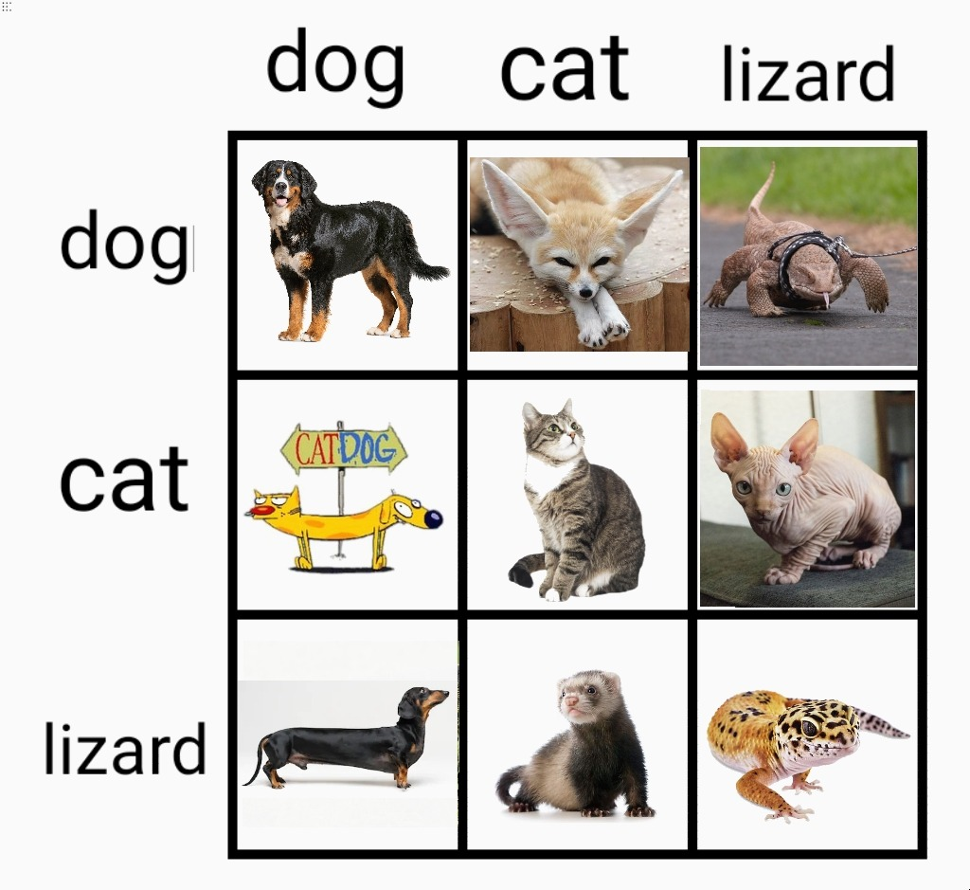
Matriz de confusão
Como o próprio nome diz, a matriz de confusão mostra o quanto um classificador está se confundindo.
A matriz permite verificar quais classes o classificador tem maior dificuldade em classificar.

Slide 4

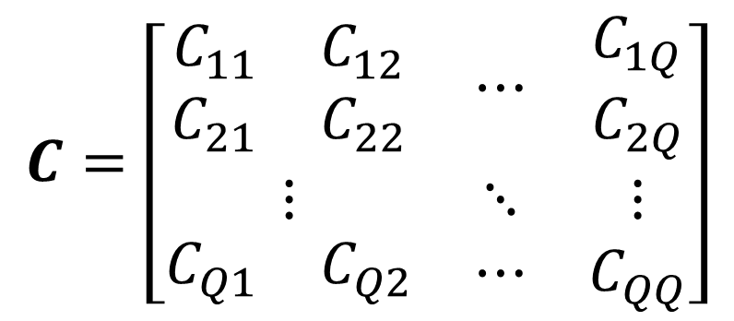
Matriz de confusão
A matriz de confusão contabiliza o número de classificações corretas e incorretas para cada uma das $Q$classes existentes.
É uma matriz quadrada com dimensões $ℝ^{Q×Q}$.
$$C=\left[\begin{matrix}\begin{matrix}\begin{matrix}C_{11} & C_{12}\end{matrix} \\ \begin{matrix}C_{21} & C_{22}\end{matrix}\end{matrix} & ⋯ & \begin{matrix}C_{1Q} \\ C_{2Q}\end{matrix} \\ ⋮ & ⋱ & ⋮ \\ \begin{matrix}C_{Q1} & C_{Q2}\end{matrix} & ⋯ & C_{QQ}\end{matrix}\right]$$
Notes:
Ou seja, rotulando incorretamente os exemplos.

Slide 5
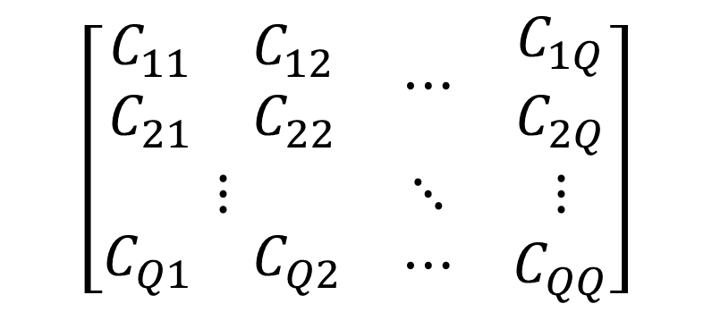
Matriz de confusão
$$\left[\begin{matrix}\begin{matrix}\begin{matrix}C_{11} & C_{12}\end{matrix} \\ \begin{matrix}C_{21} & C_{22}\end{matrix}\end{matrix} & ⋯ & \begin{matrix}C_{1Q} \\ C_{2Q}\end{matrix} \\ ⋮ & ⋱ & ⋮ \\ \begin{matrix}C_{Q1} & C_{Q2}\end{matrix} & ⋯ & C_{QQ}\end{matrix}\right]$$
Predições: classes a que os exemplos foram atribuídos
Rótulos: classes a que realmente os exemplos pertencem
*OBS.: Em geral se apresenta a matriz desta forma, mas ela pode ser encontrada transposta também.
Notes:
Uma matriz de confusão, também conhecida como tabela de contingência ou matriz de erros, é um layout de tabela específico que permite a visualização do desempenho de um classificador.
Cada linha da matriz representa os exemplos que foram classificados como pertencentes a uma dada classe, enquanto cada coluna representa os exemplos realmente pertencentes a uma dada classe.
O nome, matriz de confusão, deriva do fato de tornar fácil verificar se o classificador está confundindo classes (ou seja, geralmente rotulando incorretamente uma como a outra).

Slide 6
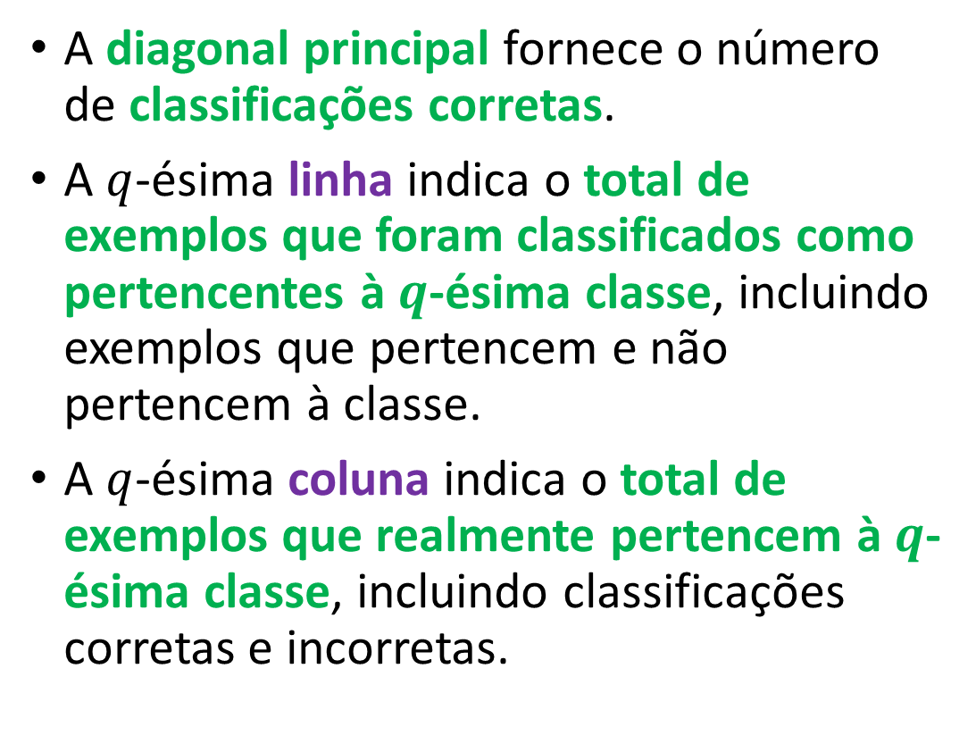
Matriz de confusão
A diagonal principal fornece o número de classificações corretas.
A $q$-ésima linha indica o total de exemplos que foram classificados como pertencentes à $q$-ésima classe, incluindo exemplos que pertencem e não pertencem à classe.
A $q$-ésima coluna indica o total de exemplos que realmente pertencem à $q$-ésima classe, incluindo classificações corretas e incorretas.
$$C=\left[\begin{matrix}\begin{matrix}\begin{matrix}C_{11} & C_{12}\end{matrix} \\ \begin{matrix}C_{21} & C_{22}\end{matrix}\end{matrix} & ⋯ & \begin{matrix}C_{1Q} \\ C_{2Q}\end{matrix} \\ ⋮ & ⋱ & ⋮ \\ \begin{matrix}C_{Q1} & C_{Q2}\end{matrix} & ⋯ & C_{QQ}\end{matrix}\right]$$
Notes:
Uma matriz de confusão, também conhecida como tabela de contingência ou matriz de erros, é um layout de tabela específico que permite a visualização do desempenho de um classificador.
Cada linha da matriz representa os exemplos que foram classificados como pertencentes a uma dada classe, enquanto cada coluna representa os exemplos realmente pertencentes a uma dada classe.
O nome, matriz de confusão, deriva do fato de tornar fácil verificar se o classificador está confundindo classes (ou seja, geralmente rotulando incorretamente uma como a outra).

Slide 7
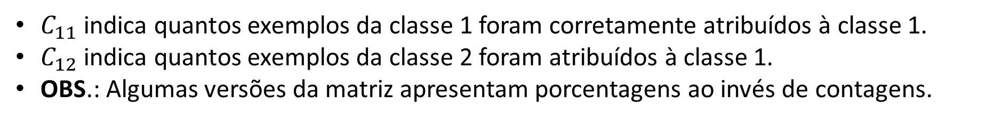

Matriz de confusão
$$C=\left[\begin{matrix}\begin{matrix}\begin{matrix}C_{11} & C_{12}\end{matrix} \\ \begin{matrix}C_{21} & C_{22}\end{matrix}\end{matrix} & ⋯ & \begin{matrix}C_{1Q} \\ C_{2Q}\end{matrix} \\ ⋮ & ⋱ & ⋮ \\ \begin{matrix}C_{Q1} & C_{Q2}\end{matrix} & ⋯ & C_{QQ}\end{matrix}\right]$$
Exemplos classificados como pertencentes à classe 1.
Quantidade de exemplos que realmente pertencem à classe 1.
$C_{11}$ indica quantos exemplos da classe 1 foram corretamente atribuídos à classe 1.
$C_{12}$ indica quantos exemplos da classe 2 foram atribuídos à classe 1.
OBS.: Algumas versões da matriz apresentam porcentagens ao invés de contagens.

Slide 8

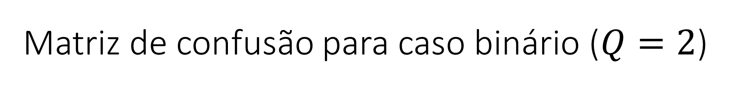



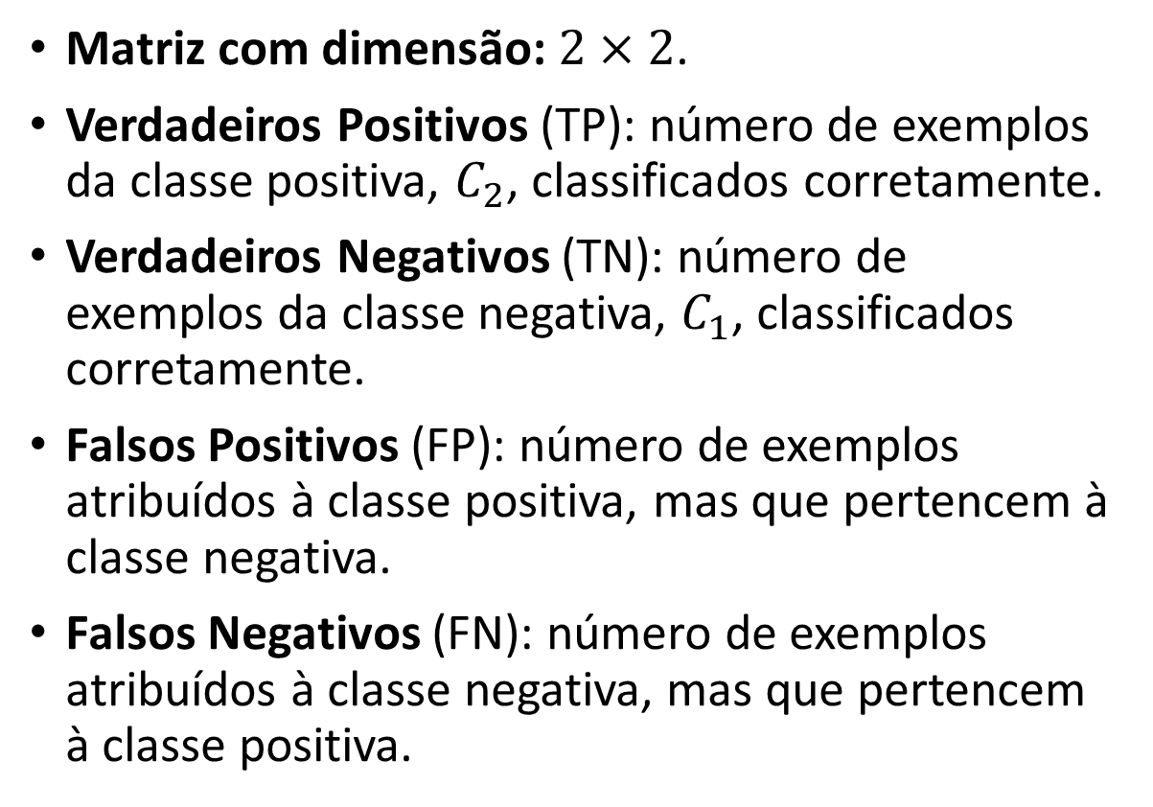
Matriz de confusão para caso binário ($Q=2$)
Matriz com dimensão: $2×2$.
Verdadeiros Positivos (TP): número de exemplos da classe positiva, $C_{2}$, classificados corretamente.
Verdadeiros Negativos (TN): número de exemplos da classe negativa, $C_{1}$, classificados corretamente.
Falsos Positivos (FP): número de exemplos atribuídos à classe positiva, mas que pertencem à classe negativa.
Falsos Negativos (FN): número de exemplos atribuídos à classe negativa, mas que pertencem à classe positiva.
Verdadeiros Negativos (TN) | Falsos Negativos (FN)
Falsos Positivos (FP) | Verdadeiros Positivos (TP)
- ($C_{1}$)
Classes Preditas
+ ($C_{2}$)
- ($C_{1}$)
+ ($C_{2}$)
Classes Verdadeiras

Slide 9
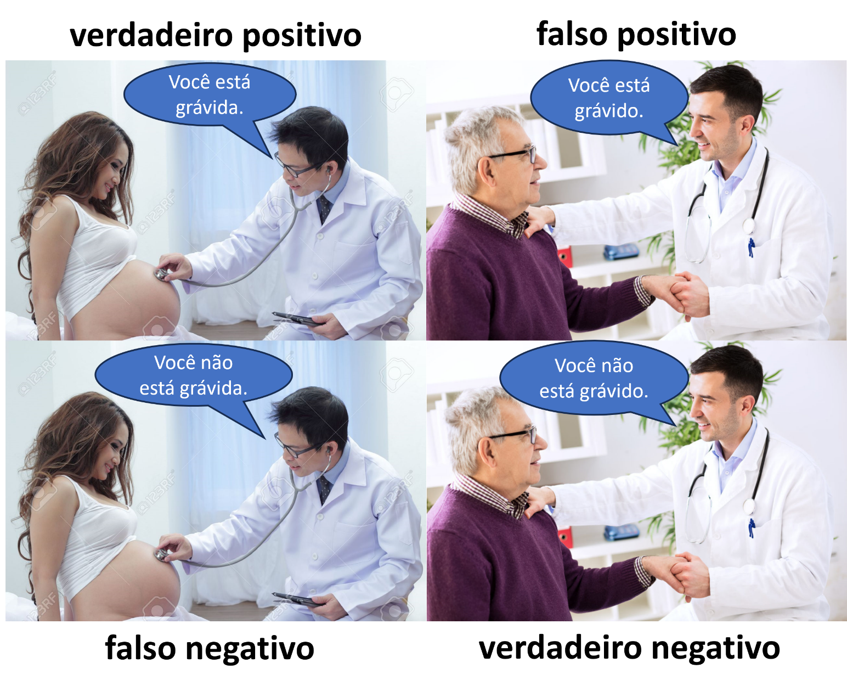
Matriz de confusão para caso binário ($Q=2$)

Slide 10
Nós podemos calcular algumas métricas de desempenho importantes a partir das informações contidas na matriz de confusão binária.

Slide 11
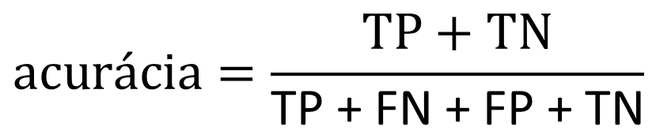
Acurácia
Acurácia mede a proporção de exemplos classificados corretamente em relação ao total de exemplos avaliados.
Em outras palavras, a acurácia fornece uma indicação de quão bem o modelo está fazendo suas predições corretas em comparação com todas as previsões feitas.
É uma métrica útil para avaliar o desempenho geral do modelo.
$$acurácia=\frac{TP+TN}{\text{TP}\text{ + }\text{FN}\text{ + }\text{FP}\text{ + }\text{TN}}$$
Notes:
A acurácia é uma métrica de avaliação comumente usada no contexto de classificação de modelos de aprendizado de máquina. Ela mede a proporção de exemplos classificados corretamente em relação ao total de exemplos avaliados. Em outras palavras, a acurácia fornece uma indicação de quão bem o modelo está fazendo suas previsões corretas em comparação com todas as previsões feitas.
A fórmula básica da acurácia é a seguinte:
\[ \text{Acurácia} = \frac{\text{Número de previsões corretas}}{\text{Total de exemplos}} \]
Por exemplo, se um modelo classificar corretamente 85 amostras de um total de 100, a acurácia seria \( \frac{85}{100} = 0.85 \), ou seja, 85%.
Apesar de ser uma métrica útil para avaliar a performance geral de um modelo, a acurácia pode ser enganosa em alguns cenários, especialmente quando os dados estão desbalanceados (quando uma classe é mais comum que a outra) ou quando os custos de falsos positivos e falsos negativos não são iguais. Portanto, em casos mais complexos, é importante considerar outras métricas, como precisão, recall, F1-score, entre outras, para ter uma visão mais completa do desempenho do modelo.

Slide 12
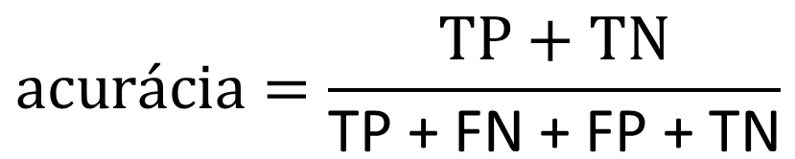
Acurácia
A acurácia é, geralmente, a primeira escolha para medir a qualidade de um classificador.
Entretanto, ela pode ser enganosa com problemas desbalanceados.
  Problemas onde uma ou algumas classes têm muito mais exemplos do que as demais.
Nesses casos, ela pode nos levar a concluir que um classificador ruim é muito bom.
$$acurácia=\frac{TP+TN}{\text{TP}\text{ + }\text{FN}\text{ + }\text{FP}\text{ + }\text{TN}}$$
Notes:
A acurácia é uma métrica simples e fácil de interpretar, mas ela pode ser enganosa em alguns casos. Por exemplo, se os custos de falsos positivos e falsos negativos não são iguais, a acurácia pode não refletir o desempenho real do modelo.
Por exemplo, considere um modelo de classificação que é usado para diagnosticar uma doença grave. Se o modelo classificar um paciente saudável como doente, isso pode levar a um tratamento desnecessário e caro. Nesse caso, um falso positivo é mais prejudicial do que um falso negativo.
No entanto, a acurácia não leva em consideração os custos associados aos erros de classificação, ou seja, não diferencia entre falsos positivos (quando o modelo prevê que algo acontecerá, mas na verdade não acontece) e falsos negativos (quando o modelo não prevê algo que acontece). Em muitos cenários do mundo real, os custos de falsos positivos e falsos negativos podem ser muito diferentes.
Por exemplo, em um sistema de detecção de fraudes em transações financeiras, um falso positivo (classificar uma transação legítima como fraude) pode causar inconveniência para o cliente, enquanto um falso negativo (não detectar uma transação fraudulenta) pode resultar em perdas significativas para a empresa. Nesse caso, os custos de falsos negativos são muito maiores do que os de falsos positivos. A acurácia não levaria em consideração essa diferença de custos.

Slide 13
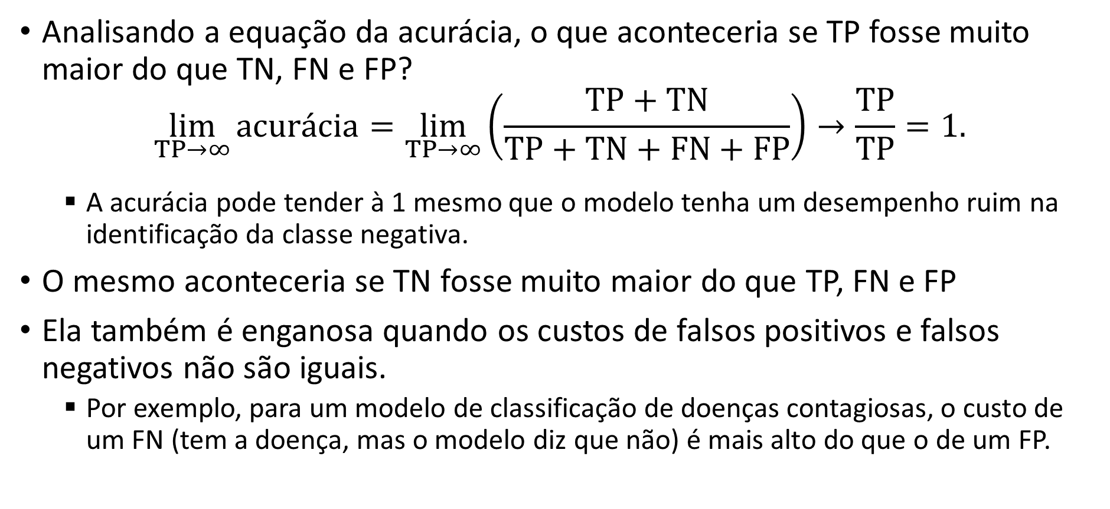
Acurácia
Analisando a equação da acurácia, o que aconteceria se TP fosse muito maior do que TN, FN e FP?
$$\lim_{TP→∞}{acurácia}=\lim_{TP→∞}\left(\frac{TP+TN}{TP+TN+FN+FP}\right)→\frac{TP}{TP}=1.$$
  A acurácia pode tender à 1 mesmo que o modelo tenha um desempenho ruim na identificação da classe negativa.
O mesmo aconteceria se TN fosse muito maior do que TP, FN e FP
Ela também é enganosa quando os custos de falsos positivos e falsos negativos não são iguais.
  Por exemplo, para um modelo de classificação de doenças contagiosas, o custo de um FN (tem a doença, mas o modelo diz que não) é mais alto do que o de um FP.
Notes:
A acurácia pode tender à 1 (100%) mesmo que o modelo esteja tendo um desempenho ruim na identificação da classe negativa.
A acurácia é uma métrica simples e fácil de interpretar, mas ela pode ser enganosa em alguns casos. Por exemplo, se os custos de falsos positivos e falsos negativos não são iguais, a acurácia pode não refletir o desempenho real do modelo.
Por exemplo, considere um modelo de classificação que é usado para diagnosticar uma doença grave. Se o modelo classificar um paciente saudável como doente, isso pode levar a um tratamento desnecessário e caro. Nesse caso, um falso positivo é mais prejudicial do que um falso negativo.
No entanto, a acurácia não leva em consideração os custos associados aos erros de classificação, ou seja, não diferencia entre falsos positivos (quando o modelo prevê que algo acontecerá, mas na verdade não acontece) e falsos negativos (quando o modelo não prevê algo que acontece). Em muitos cenários do mundo real, os custos de falsos positivos e falsos negativos podem ser muito diferentes.
Por exemplo, em um sistema de detecção de fraudes em transações financeiras, um falso positivo (classificar uma transação legítima como fraude) pode causar inconveniência para o cliente, enquanto um falso negativo (não detectar uma transação fraudulenta) pode resultar em perdas significativas para a empresa. Nesse caso, os custos de falsos negativos são muito maiores do que os de falsos positivos. A acurácia não levaria em consideração essa diferença de custos.

Slide 14
Portanto, quando temos classes desbalanceadas ou custos diferentes, devemos analisar outras métricas

Slide 15
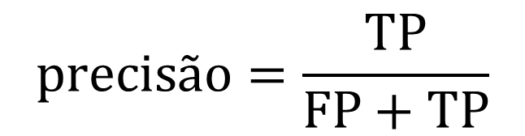
Precisão
Precisão é a proporção de exemplos da classe positiva corretamente classificados (TP) em relação a todos os exemplos atribuídos à classe positiva (TP + FP).
Ou seja, de tudo aquilo que o modelo classificou como positivo, quanto realmente é positivo?
  Quando ele prediz positivo, podemos confiar?
É uma boa medida para determinar a qualidade do classificador quando os custos de falsos positivos são altos.
$$precisão=\frac{TP}{FP+TP}$$
-
TN | FN
FP | TP
+
-
+
Notes:
De tudo aquilo que o modelo classificou como positivo, o quanto é realmente positivo?
Precisão mede a confiabilidade das previsões positivas.

Slide 16
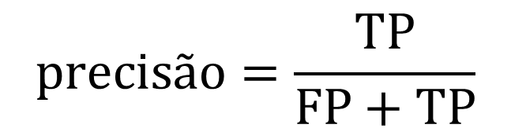
Precisão
Por exemplo, na classificação de spams onde o verdadeiro positivo é um email de spam:
  Um falso positivo significa que um email legítimo (ham) (verdadeiro negativo) foi classificado como spam.
  Nesse caso, o cliente do serviço de email pode perder correspondências importantes se a precisão for baixa.
$$precisão=\frac{TP}{FP+TP}$$
ham
TN | FN
FP | TP
spam
ham
spam

Slide 17
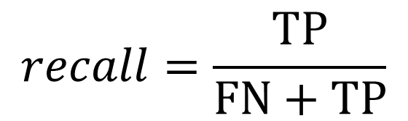
Recall
Recall ou sensibilidade é a proporção de exemplos da classe positiva corretamente classificados.
Dos exemplos que realmente são positivos, quantos o modelo conseguiu acertar?
  O modelo conseguiu encontrar todos os positivos?
É uma boa medida para determinar a qualidade de um classificador quando os custos de falsos negativos são altos.
$$recall=\frac{TP}{FN+TP}$$
-
TN | FN
FP | TP
+
-
+

Slide 18
Recall
Por exemplo, na classificação de doenças:
  Se um paciente doente (verdadeiro positivo) for classificado como não doente (falso negativo).
  O custo associado ao falso negativo será extremamente alto se a doença for contagiosa.
$$recall=\frac{TP}{FN+TP}$$
saudável
TN | FN
FP | TP
doente
saudável
doente

Slide 19
Mas e se falsos positivos e falsos negativos tiverem custos iguais, que métrica usar?

Slide 20
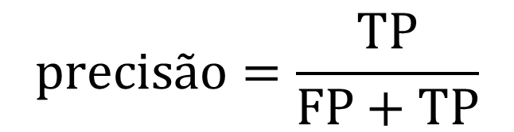
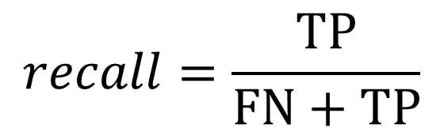
Precisão versus recall
A precisão não fornece informações a respeito da quantidade de falsos negativos.
Por outro lado, o recall não fornece informações a respeito da quantidade de falsos positivos.
Mas e se os custos associados a falsos positivos e negativos são iguais?
  Por exemplo, identificação de cães e gatos onde ambas as classificações corretas são importantes.
Nesse caso, para analisarmos o desempenho de um classificador, precisamos de uma métrica que combine as duas.
$$precisão=\frac{TP}{FP+TP}$$
$$recall=\frac{TP}{FN+TP}$$

Slide 21
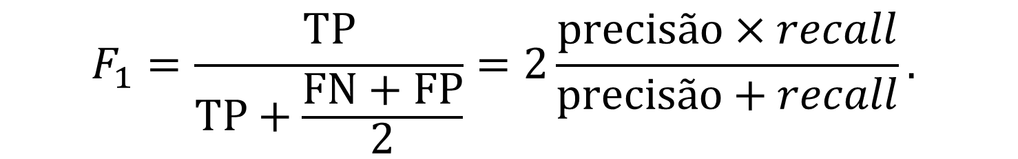

F1-score
O F1-score combina as duas métricas em uma única.
A métrica dá a mesma importância à precisão e ao recall.
Valores de $F_{1}$ próximos de 1 indicam que o classificador obteve ótimos resultados tanto de precisão quanto de recall.
Em outras palavras, $F_{1}≈1$ significa que $FN$ e $FP$ $≈0$.
$$F_{1}=\frac{TP}{TP+\frac{FN+FP}{2}}=2\frac{precisão×recall}{precisão+recall}.$$

Slide 22
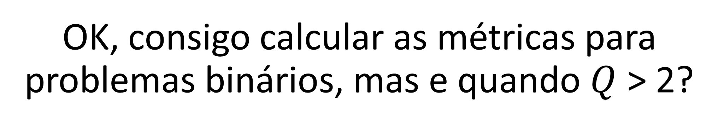
OK, consigo calcular as métricas para problemas binários, mas e quando $Q$ > 2?

Slide 23
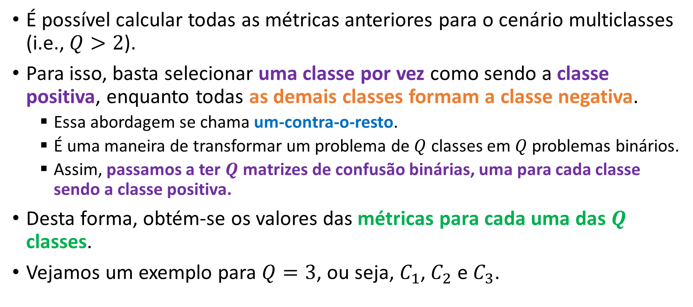
Matriz de confusão para caso multiclasses
É possível calcular todas as métricas anteriores para o cenário multiclasses (i.e., $Q>2$).
Para isso, basta selecionar uma classe por vez como sendo a classe positiva, enquanto todas as demais classes formam a classe negativa.
  Essa abordagem se chama um-contra-o-resto.
  É uma maneira de transformar um problema de $Q$ classes em $Q$ problemas binários.
  Assim, passamos a ter $Q$ matrizes de confusão binárias, uma para cada classe sendo a classe positiva.
Desta forma, obtém-se os valores das métricas para cada uma das $Q$ classes.
Vejamos um exemplo para $Q=3$, ou seja, $C_{1}$, $C_{2}$ e $C_{3}$.

Slide 24
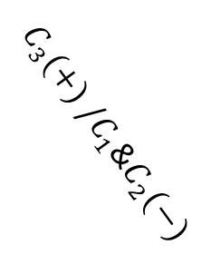


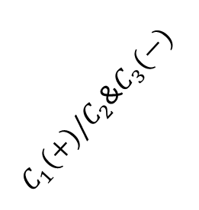
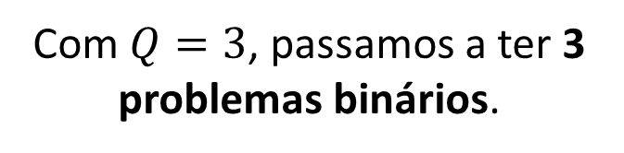
Um-Contra-o-Resto
$$x_{2}$$
$$C_{2}$$
$$C_{1}$$
$C_{1}\left(+\right)/C_{2}$&$C_{3}(−)$
Os rótulos originais são: 1, 2, 3.
Para cada problema binário, mudamos os rótulos de uma classe para 2 (+) e das demais para 1 (-).
$$x_{1}$$
$$x_{2}$$
$$x_{2}$$
$$C_{1}$$
$$C_{2}$$
$C_{2}(+)$ $/C_{1}$&$C_{3}(−)$
$$C_{3}$$
$$C_{2}$$
$$C_{1}$$
$$x_{1}$$
$$x_{1}$$
$C_{3}(+)$ $/C_{1}$&$C_{2}(−)$
$$x_{2}$$
Com $Q=3$, passamos a ter 3 problemas binários.
$$C_{1}$$
$$C_{2}$$
$$x_{1}$$

Slide 25
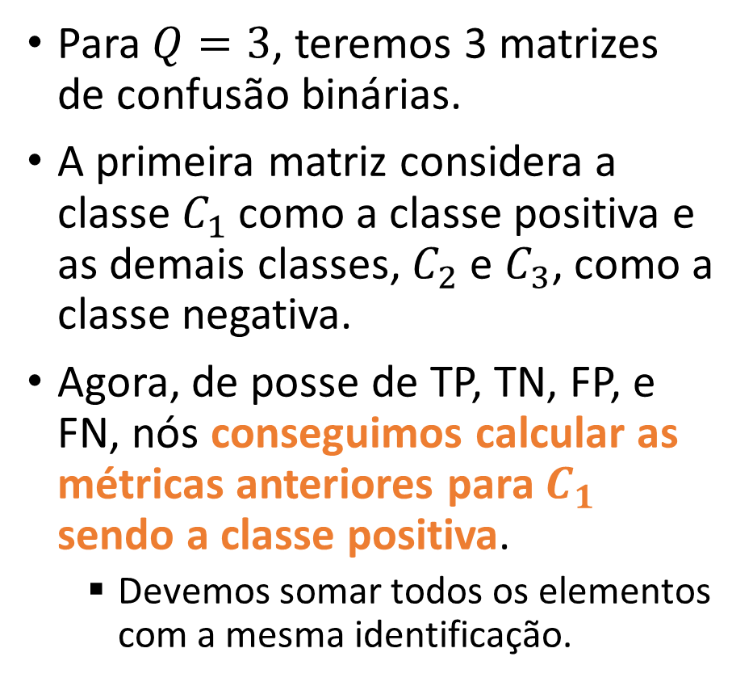
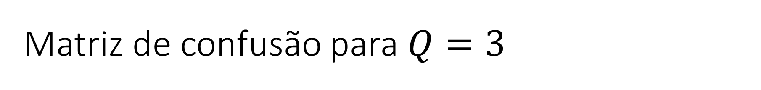

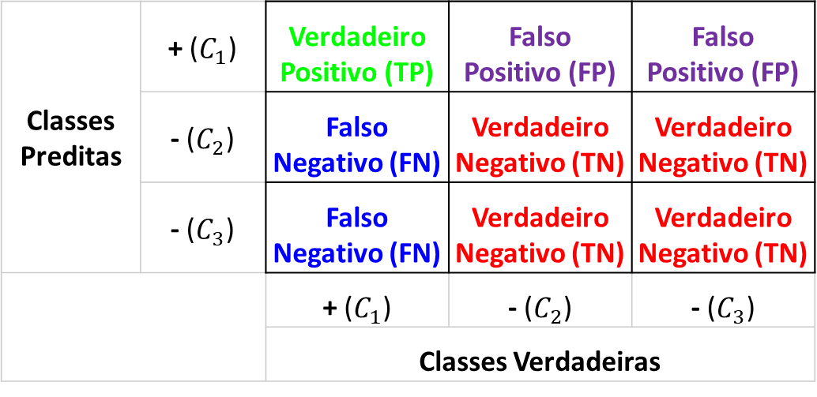
Matriz de confusão para $Q=3$
Para $Q=3$, teremos 3 matrizes de confusão binárias.
A primeira matriz considera a classe $C_{1}$ como a classe positiva e as demais classes, $C_{2}$ e $C_{3}$, como a classe negativa.
Agora, de posse de TP, TN, FP, e FN, nós conseguimos calcular as métricas anteriores para $C_{1}$ sendo a classe positiva.
  Devemos somar todos os elementos com a mesma identificação.
A classe $C_{1}$ é a positiva.
Classes Preditas | + ($C_{1}$) | Verdadeiro Positivo (TP) | Falso Positivo (FP) | Falso Positivo (FP)
 | - ($C_{2}$) | Falso Negativo (FN) | Verdadeiro Negativo (TN) | Verdadeiro Negativo (TN)
 | - ($C_{3}$) | Falso Negativo (FN) | Verdadeiro Negativo (TN) | Verdadeiro Negativo (TN)
 |  | + ($C_{1}$) | - ($C_{2}$) | - ($C_{3}$)
 |  | Classes Verdadeiras

Slide 26
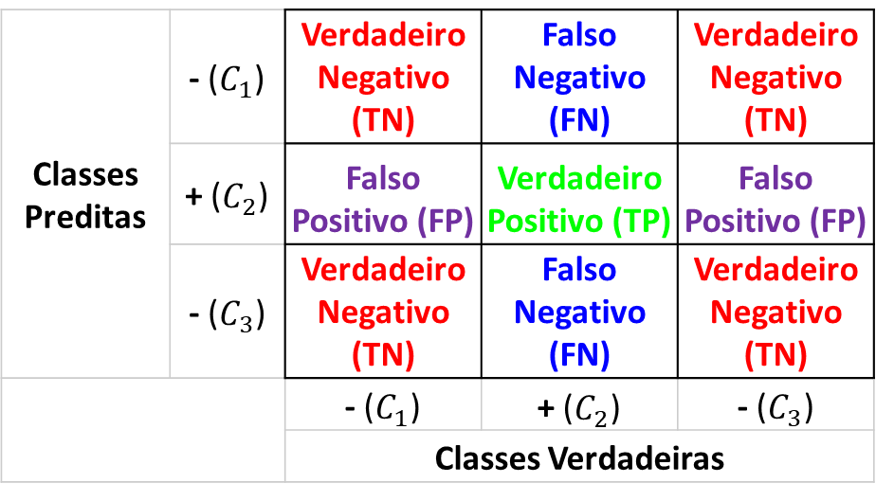
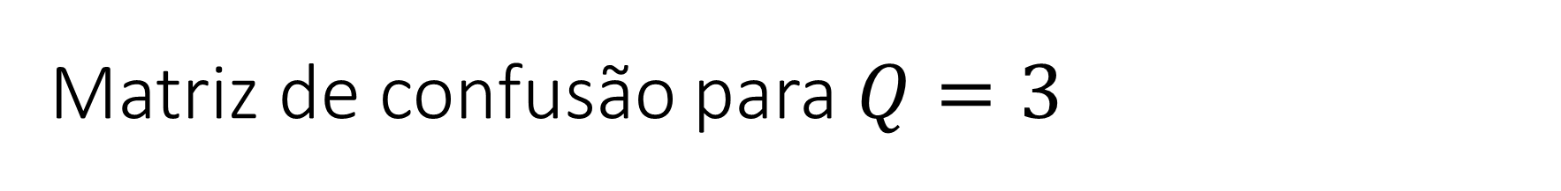
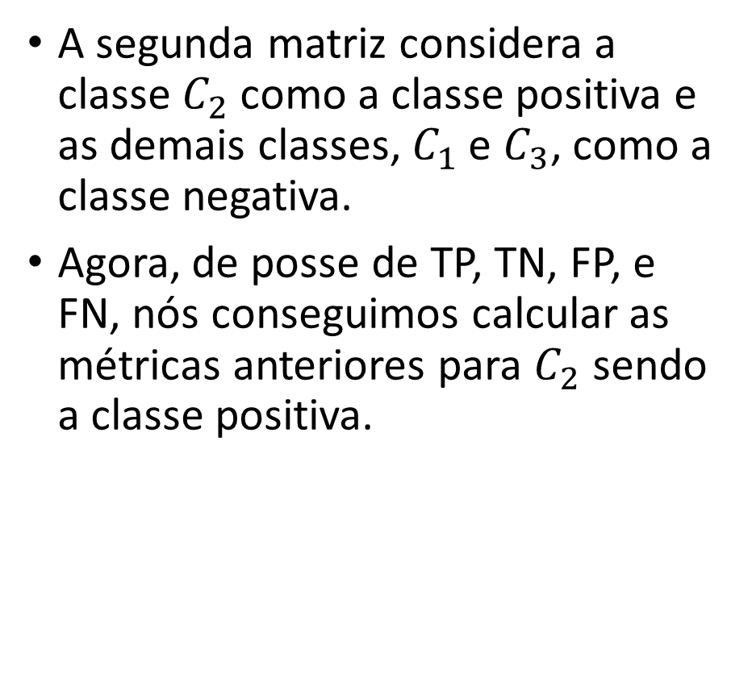
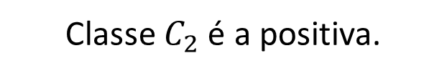
Matriz de confusão para $Q=3$
A segunda matriz considera a classe $C_{2}$ como a classe positiva e as demais classes, $C_{1}$ e $C_{3}$, como a classe negativa.
Agora, de posse de TP, TN, FP, e FN, nós conseguimos calcular as métricas anteriores para $C_{2}$ sendo a classe positiva.
Classe $C_{2}$ é a positiva.
Classes Preditas | - ($C_{1}$) | Verdadeiro Negativo (TN) | Falso Negativo (FN) | Verdadeiro Negativo (TN)
 | + ($C_{2}$) | Falso Positivo (FP) | Verdadeiro Positivo (TP) | Falso Positivo (FP)
 | - ($C_{3}$) | Verdadeiro Negativo (TN) | Falso Negativo (FN) | Verdadeiro Negativo (TN)
 |  | - ($C_{1}$) | + ($C_{2}$) | - ($C_{3}$)
 |  | Classes Verdadeiras

Slide 27
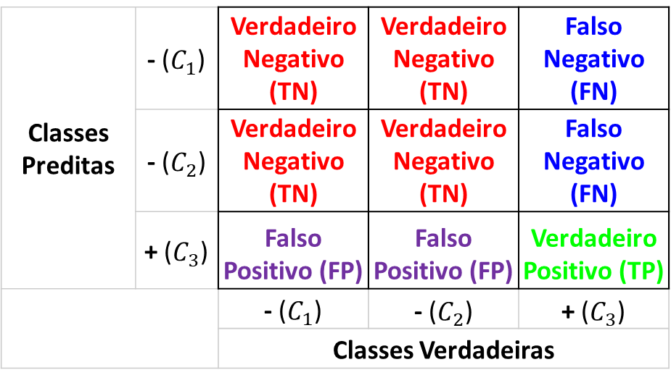
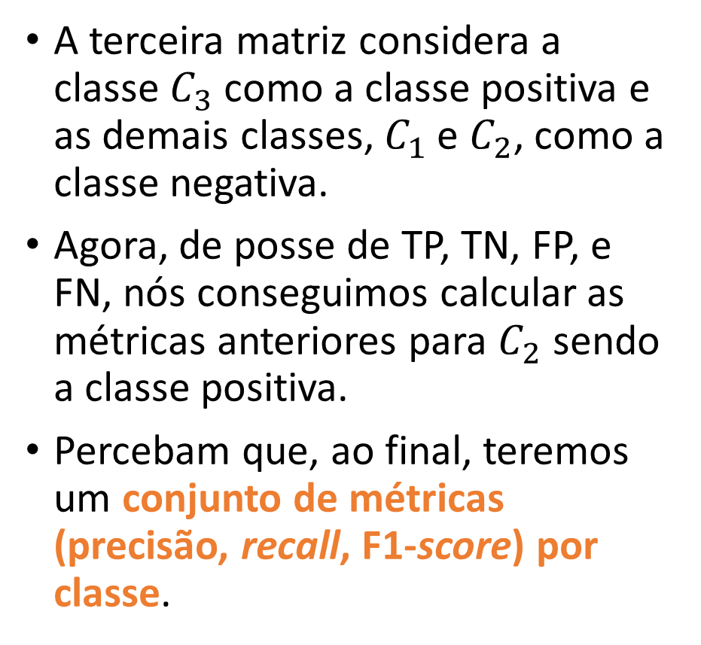
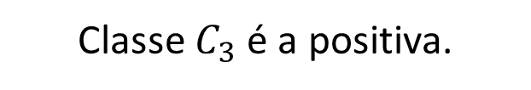
Matriz de confusão para $Q=3$
A terceira matriz considera a classe $C_{3}$ como a classe positiva e as demais classes, $C_{1}$ e $C_{2}$, como a classe negativa.
Agora, de posse de TP, TN, FP, e FN, nós conseguimos calcular as métricas anteriores para $C_{2}$ sendo a classe positiva.
Percebam que, ao final, teremos um conjunto de métricas (precisão, recall, F1-score) por classe.
Classe $C_{3}$é a positiva.
Classes Preditas | - ($C_{1}$) | Verdadeiro Negativo (TN) | Verdadeiro Negativo (TN) | Falso Negativo (FN)
 | - ($C_{2}$) | Verdadeiro Negativo (TN) | Verdadeiro Negativo (TN) | Falso Negativo (FN)
 | + ($C_{3}$) | Falso Positivo (FP) | Falso Positivo (FP) | Verdadeiro Positivo (TP)
 |  | - ($C_{1}$) | - ($C_{2}$) | + ($C_{3}$)
 |  | Classes Verdadeiras

Slide 28

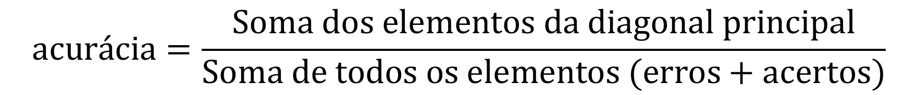
Acurácia para o caso multiclasses
$$Q=3$$
Para o caso multiclasses, a acurácia é calculada como razão entre a soma de todos os acertos e o total de exemplos avaliados (i.e., a soma erros e acertos).
0
Acerto | Erro | Erro
Erro | Acerto | Erro
Erro | Erro | Acerto
1
2
0
1
2
$$acurácia=\frac{Soma dos elementos da diagonal principal}{Soma de todos os elementos (erros+acertos)}$$

Slide 29

Não precisamos calcular nenhuma dessas métricas manualmente.
Existem funções prontas para isso.

Slide 30



Exemplo
Exemplo: Métricas de classificação
Notes:
https://colab.research.google.com/github/zz4fap/c24_inteligencia_artificial/blob/master/notebooks/m%C3%A9tricas_de_classifica%C3%A7%C3%A3o.ipynb

Slide 31
Lista de exercícios
Lista #8 – Métricas de classificação

Slide 32
Perguntas?

Slide 33
Obrigado!

